Slide 1

كتابة استجابة أدبية لقصة قصيرة

Slide 2
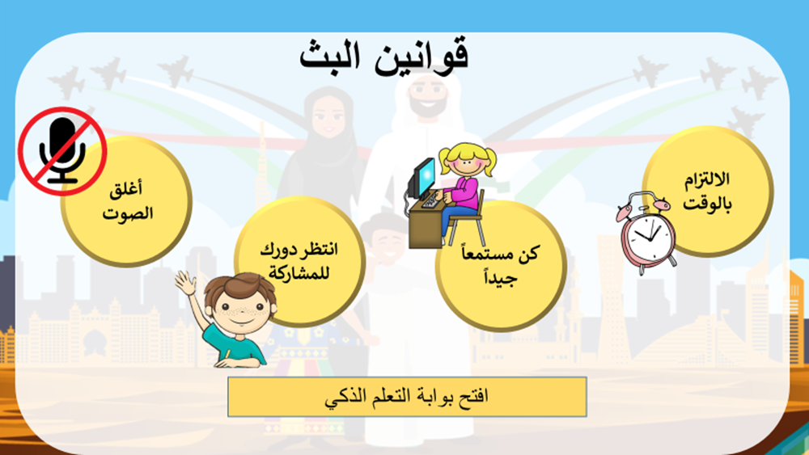

قوانين الجلسة والبث

Slide 3

فيديو استجابة أدبية

Slide 4
كتابـةُ استجابــةٍ أدبيَّـةٍ لنصٍّ أدبيٍّ - ( قصّـةُ البدينِ والنّحيفِ).
أستخدمُ التّصويرَ البلاغيَّ مثلَ التَّجسيدِ والتّشخيصِ والمحسِّناتِ البديعيَّـةِ والأساليبِ
الإنشائيَّـةِ، وغيرها من الأدواتِ في كتابتي.
سأكتبُ استجاباتٍ شخصيَّـةً للنّصوصِ الأدبيَّـةِ تعكسُ فهمـيَ المعنى رابطًا استجابـةَ النّصِّ
وما فيـهِ من تقنيَّاتٍ وأفكارٍ باستنتاجاتٍ وأحكامٍ مدعومـةٍ بأدلَّــةٍ منَ النّصِّ، أوْ منْ
نصوصٍ أخرى للكاتبِ نفسِـهِ، أو نصوصٍ أخرى لكتّابٍ آخرِينَ، أوْ منْ معرفتِــي الشّخصيَّـةِ عنْ أثرِ العملِ الأدبيِّ في المتلقّي.
سأراجعُ مُسوَّداتٍ متعدّدةً لما أكْتُبُها، وأعيدُ تحريرَها مركّزًا على منطقيَّـةِ العرضِ وأعزّزُ
لغتي وأنوِّعُها واضعًا في اعتباري جمهورَ المتلقّينَ والغرضَ وتماسكَ التّنظيمِ والوضوحَ.
نواتج التعلم

Slide 5


علينا اتباع الخطوات التالية
-الفقرة الأولى : نشير فيها إلى عنوان القصة و اسم الكاتب و الفكرة التي أراد الكاتب نقلها
للقارئ من خلال قصته و ذلك بأسلوب مشوق يشد قارئ الاستجابة للمتابعة بشغف .

Slide 6
علينا اتباع الخطوات التالية
الفقرة الثانية : نبدأ بتلخيص القصة و نعرض في هذا التلخيص لأسلوب الكاتب في نقل
الأحداث و تصوير الشخصيات مع التمثيل من القصة باقتباسات مختلفة و منسجمة مع
التلخيص .

Slide 7
علينا اتباع الخطوات التالية
في الفقرتين
الثالثة والرابعة : نستمر في عرض مضمون القصة و أسلوب الكاتب في
اعتماده تقنيات القص المختلفة ) السرد و الوصف و الحوار ( و كذلك نمثل لكل منها من نص
القصة بطريقة سلسة لا تشعر القارئ بالانقطاع أو التكلف في نقل ذلك

Slide 8
علينا اتباع الخطوات التالية
في الفقرة الخامسة : نبين رأينا في القصة وكيف أثرت بنا و ما القيم التي أعجبتنا فيها .

